Slide 1
أهمية الكهرباء في حياتنا ومخاطر العبث بها

Slide 2
مخرجات التعلم
يتوقع من التلميذ في نهاية الدرس أن:
يذكر أهمية الكهرباء في حياتنا
يعدد طرق الوقاية من أخطار الكهرباء

Slide 3
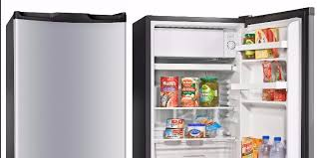
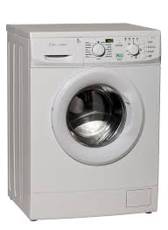
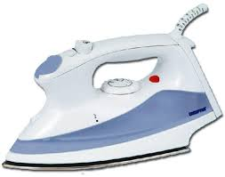
أسمي هذه الأجهزة
بماذا تعمل هذه الأجهزة؟

Slide 4
تستخدم الكهرباء في إنارة البيوت والشوارع ,
وتشغيل الأجهزة الكهربائية التي تسهل العمل
وتوفر الوقت والجهد

Slide 5
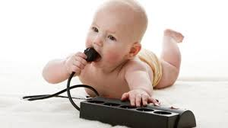
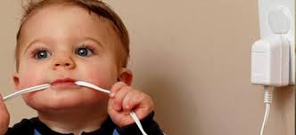
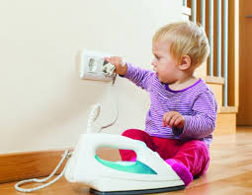
لا ألمس المأخذ الكهربائي ويدي مبللة بالماء
ولا أعبث بالأسلاك الكهربائية
لا أدخل أي جسم في المأخذ الكهربائي

Slide 6
التقويم
املأ الفراغات الآتية بالكلمات المناسبة:
(المأخذ – البيوت – الماء – الكهربائية )
تستخدم الكهرباء في تشغيل الأجهزة ..... وإنارة ......
لا ألمس المأخذ الكهربائي ويدي مبللة ب...........
لا أدخل أي جسم في ........ الكهربائي.

